Slide 1
Дипломный проект
Маковецкий Дмитрий

Slide 2
Введение
Проект по разработке рекомендательной системы для интернет-магазина с целью увеличения прибыли от допродаж на 20%.
2

Slide 3
Бизнес-постановка задачи
Цель
Повышение прибыли интернет-магазина на 20%
Способ достижения
Разработка и внедрение рекомендательной системы
бизнес метрика
Оборот от допродаж

Slide 4
Техническая задача
Разместить три рекомендации на главной странице
Создать сервис с рекомендациями по идентификатору пользователя
Обернуть MVP сервиса в Docker
Написать документацию с описание функциональности
Техническая метрика оценки качества
Precision@3

Slide 5
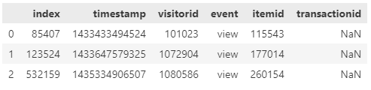
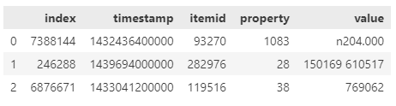
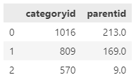
Характеристики данных
events - датасет с событиями.
item_properties - свойства товаров.
timestamp - время события
visitorid - идентификатор пользователя
event - тип события
itemid - идентификатор объекта
transactionid - идентификатор транзакции
timestamp - момент записи значения свойства
item_id - идентификатор объекта
property - свойство (в захешированном виде)
value - значение свойства
category_tree - дерево категорий
category_id - идентификатор категорий
parent_id - идентификатор родительской категории

Slide 6
Препроцессинг данных
Преобразование типов данных, для уменьшения используемой памяти.
Заполнение NaN в 'transactionid' и преобразование в целочисленный тип.
Категоризация событий ('view': 1, 'addtocart': 2, 'transaction': 3).
Удаление дубликатов и пропусков в данных
Разделение данных на тренировочный и валидационный датасеты.

Slide 7
Статистический анализ данных

Slide 8
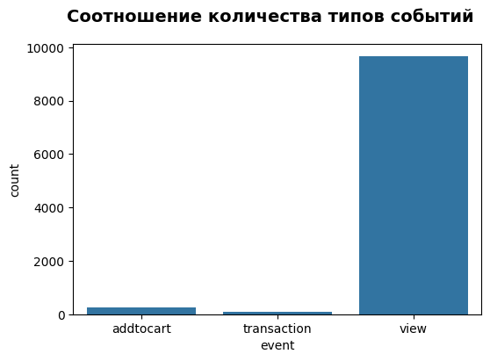
Признак transactionid содержит 99 % пропусков, это обусловлено тем, что количество выполненных транзакций равно 22457 из 2756101 записей.
Подавляющее большинство записей являются только просмотром товара.

Slide 9
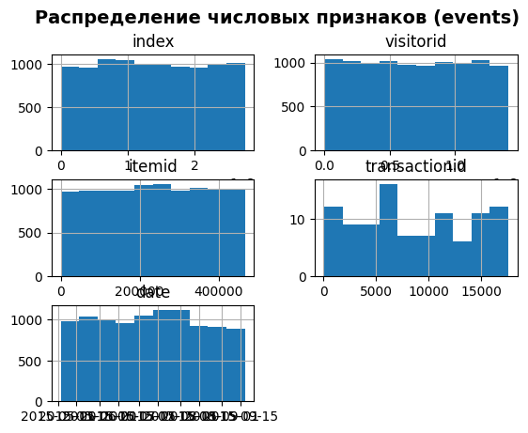

Slide 10
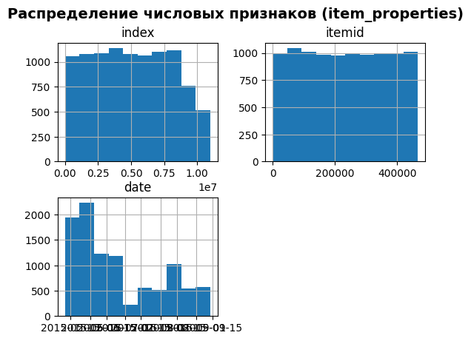

Slide 11
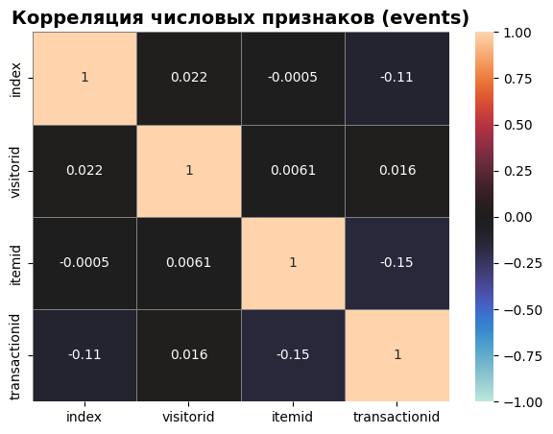
Данные имют нулевую корреляцию и никак не связаны между собой

Slide 12
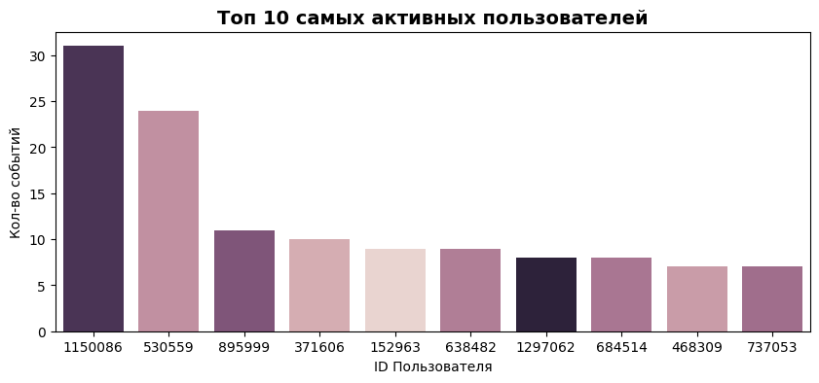

Slide 13
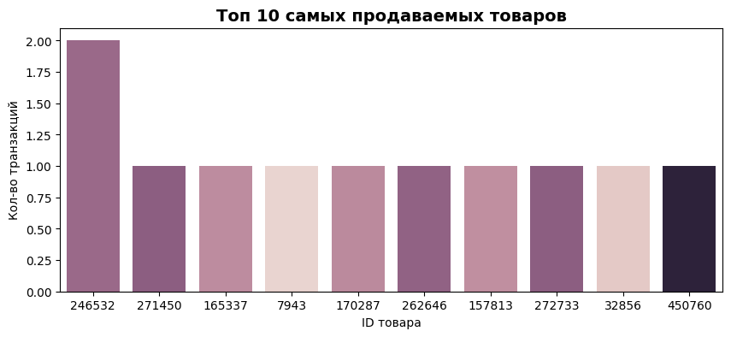

Slide 14
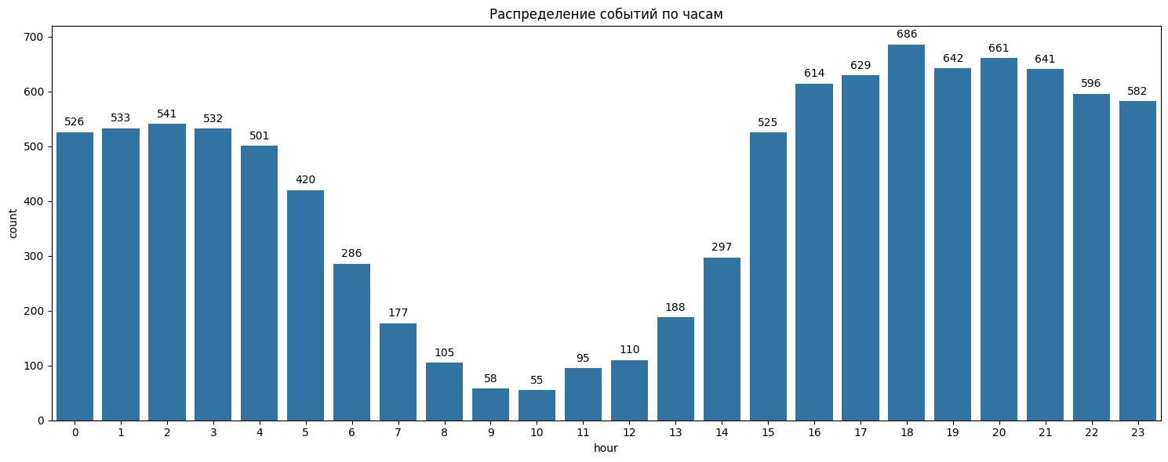

Slide 15
Диаграмма категорий

Slide 16
Модель и логика работы
Используемая модель: LightFM
Матричная факторизация
Процесс рекомендаций
Параметры модели:
loss='warp'
learning_rate=0.05
item_alpha=0.0001
user_alpha=0.0001
no_components=60
Результаты и оценка качества:
Значение Precision@3: 0.0114
Построение матрицы взаимодействий пользователей с товарами.
Использование AlternatingLeastSquares для обучения модели с 10 факторами.
Выбор случайного пользователя для демонстрации.
Генерация рекомендаций для этого пользователя.
Отображение итоговых рекомендаций и соответствующих товаров.

Slide 17
Итоги
После проведенного анализа, обработки, проеобразования данных и обучения модели удалось эффективно рекомендовать дополнительные три товара, размещенные на главной странице сайта с неплохой точностью.

